Slide 1
BSC v6
개발표준정의서
2018.04.09

Slide 2
문 서 정 보
작성자: 김영환 | 일자: 2018.04.19
검토자: | 일자:
승인자: | 일자:
제/개정 이력
제/개정 일자 | 제/개정 페이지 및 내용 | 제/개정자 | 비고
18.04.09 | 최초 작성 | 김영환

Slide 3
목차
System Software
개발환경
Framework 패턴
Program Naming Rule
Database Naming Rule
개발 표준
유효성 체크
페이지 전환
보안
검색조건 유지
메시지
소스생성기
Spring Setting

Slide 4
1. System Software
 | 설 명 | 제 품 | Version
1 | Java | JDK | 1.7 이상
2 | Application Server | Tomcat | 7.0 이상
3 | Web Server | Apache, WebToBe, iPlanet 등
4 | Framework SW | egovframework | 3.6
 |  | spring | 4.1.2
 |  | myBatis | 3.4.5
5 | JavaScript Library | jQuery | 1.11.0
 |  | jQuery UI | 1.10.4
 |  | jqGrid | 4.5.4
6 | Database | Oracle | 9i 이상

Slide 5
2. 개발환경
❑ JDK v1.7 이상
❑ Tomcat 7.0 이상
❑ Eclipse Oxygen
❑ Maven plug-in (m2e)
❑ Lombok 설치 필수
  - 설치 정보 : http://countryxide.tistory.com/16
❑ 자바 라이브러리는 pom.xml 파일에서 추가/관리

Slide 6
3. Framework 패턴
내부 로직
View
(화면)
Controller
Service
DAO
(Data Access Object)
MyBatis
Database
(oracle)

Slide 7
4. Program Naming Rule (java, sql)
구분 | Naming 규칙 | 사용예
Package Name | Root Package명은 kr.ispark Root Package 이후의 단계는 bsc.대메뉴.중메뉴.소메뉴로 구성 | kr.ispark.bsc.base.metric.metric.web kr.ispark.bsc.orgEval.tot.totResult.service
Controller File | Package_Name + .web. + 소메뉴 + Controller.java | MetricController.java EtcEvalItemController.java
Service File | Package_Name + .service.impl. + 소메뉴 + ServiceImpl.java | MetricServiceImpl.java EtcEvalItemServiceImpl.java
DAO File | Package_Name + .service.impl. + 소메뉴 + DAO.java | MetricDAO.java EtcEvalItemDAO.java
VO File | Package_Name + .service. + 소메뉴 + VO.java | MetricVO.java EtcEvalItemVO.java
SQL File | /resource/sql/소메뉴 + _SQL.xml | Metric_SQL.xml EtcEvalItem_SQL.xml

Slide 8
4. Program Naming Rule (jsp)
구분 | Naming 규칙 | 사용예
WebRoot | src/main/webapp/WEB-INF/jsp/bsc/ | /src/main/webapp/WEB-INF/jsp/bsc/base/metric/metric/
목록 | WebRoot + 소메뉴 + List.jsp | metricList.jsp etcEvalItemList.jsp
상세 | WebRoot + 소메뉴 + Detail.jsp | metricDetail.jsp etcEvalItemDetail.jsp
등록/수정 | WebRoot + 소메뉴 + Form.jsp | metricForm.jsp etcEvalItemForm.jsp
팝업 | WebRoot + pop + 소메뉴 + 기능.jsp | popMetricList.xml popEtcEvalItemDetail.xml

Slide 9
4. Program Naming Rule (URL)
구분 | Naming 규칙 | 사용예
기본형식 | /bsc/대메뉴/중메뉴/소메뉴/ | /bsc/base/metric/metric/
목록 화면 | 기본형식 + 소메뉴 + List.do | metricList.do
그리드 조회 | 기본형식 + 소메뉴 + List_json.do | metricList_json.do
등록 화면 | 기본형식 + 소메뉴 + Form.do | metricForm.do
수정 화면 | 기본형식 + 소메뉴 + Form.do 기본형식 + 소메뉴 + UpdateForm.do | metricForm.do metricUpdateForm.do
저장 | 기본형식 + save + 소메뉴 +.do 기본형식 + saveAll + 소메뉴 +.do | saveMetric.do saveAllMetric.do
수정 | 기본형식 + save + 소메뉴 +.do 기본형식 + update + 소메뉴 +.do | saveMetric.do updateMetric.do
삭제 | 기본형식 + delete + 소메뉴 +.do 기본형식 + deleteAll + 소메뉴 +.do | deleteMetric.do deleteAllMetric.do
엑셀 다운로드 | 기본형식 + 소메뉴 + ExcelDownload.do | metricExcelDownload.do
엑셀 업로드 | 기본형식 + 소메뉴 + ExcelUpload.do | metricExcelUpload.do
※ url 패턴으로 권한별 접근 제한을 하기 때문에, 관리자 전용 page의 url은 일반 사용자용 page url과 소메뉴 이상 경로가 달라야 함.

Slide 10
5. Database Naming Rule
구분 | Naming 규칙 | 사용예
Table Name | 형식 : 업무영역_단위업무 | BSC_METRIC PRS_EVAL_MASTER
Column Name | 테이터의 특성을 나타낼 수 있는 의미 있는 축약명이나 Full Name Column명 앞에 Table Prefix 사용불가 | METRIC_ID CODE_NM
View Name | V_모듈명_용도명 | V_ROLE_USER
Function Name | F_모듈명_용도명 | F_PGM_SERI
Procudure Name | SP_모듈명_용도명 | SP_BSC_ACTUAL
Index Name | Primary Key index : PK_tablename Foreign Key index : IDX_FK_referencetablename 기타 index : IDX_tablename_순번 | PK_BSC_METRIC IDX_FK_BSC_CODE_GRP IDX_BSC_METRICSCROE01 IDX_BSC_METRICSCORE02

Slide 11
6. 개발 표준 (java)
구분 | 표준 사항
Controller | @Controller 선언 필수 BaseController를 상속 받을 것 findMode 사용 대신 url로 구분할 것 tiles 템플릿 관련 메소드명이 변경되었음 - getFindTemplate() -> getLayout() - 예) return "/example/board/boardList." + searchVO.getLayout();
Service / ServiceImpl | service class 생략 & serviceImpl만 사용 @Service 선언 필수 EgovAbstractServiceImpl를 상속 받을 것 메소드명은 반드시 select / insert / update / delete / save 중 하나로 시작할 것 insert, update, delete시 void 대신 int 또는 boolean 등의 리턴값 선언할 것 CRUD 등의 데이터 처리(트랜젝션 단위)는 service에서 처리할 것 controller에서 비지니스 로직 처리는 지양
DAO | @Repository 선언 필수 EgovComAbstractDAO를 상속 받을 것 메소드명은 반드시 select / insert / update / delete / save 중 하나로 시작할 것 insert, update, delete시 void 대신 int 또는 boolean 등의 리턴값 선언할 것

Slide 12
6. 개발 표준 (java - vo)
구분 | 표준 사항
VO | @Getter @Setter만 선언해주면 get, set 메소드를 추가하지 않아도 됨 CommonVO를 상속 받을 것 searchVO와 dataVO 혼란을 줄이기 위해 jsp나 java 메소드에 가급적 하나의 vo만 사용할 것 조회성 페이지, 메소드에는 searchVO 데이터 처리 페이지, 메소드에서는 dataVO vo 생성시 추가로 선언할 내용들 - mybatis-config.xml에 type 선언 추가 - /src/main/resources/validator 경로 밑에 vo별 Validator.xml 파일 추가

Slide 13
6. 개발 표준 (sql)
구분 | 표준 사항
SQL | 쿼리 xml 파일들의 위치는 /src/main/resources/sql query문별 주석 필수 - 기능 설명과 query id를 표기할 것 - 예) /* 게시판 목록 조회 exampleBoard.selectList */ 주요 key 생성용 메소드 idgenService.selectNextSeq(테이블명, 접두어, 코드길이, 남은 길이를 채울 문자) idgenService.selectNextSeqByYear(테이블명, 연도, 접두어, 코드길이, 남은 길이를 채울 문자) 이클립스 콘솔에 쿼리문 출력시 줄바꿈 처리 - 이클립스의 Servers탭 > 프로젝트 더블 클릭 > Open Launch Configuration > Arguments > VM Arguments에 아래 내용 추가 -Dlog4jdbc.dump.sql.maxlinelength=0

Slide 14
6. 개발 표준 (html, jsp, js)
구분 | 표준 사항
jsp | 상단에 필수로 선언할 것 <%@ page language="java" contentType="text/html; charset=UTF-8" pageEncoding="UTF-8"%> <%@ include file="/WEB-INF/jsp/common/common-taglibs.jsp"%>
js | jquery 관련 J사용 금지 - $만 사용
html | a 태그에서 스크립트 호출할 때 "javascript:" 구문 사용 금지 기존의 <a href="javascript:alert(1)"></a> 같은 방식은 표준에 맞지 않음 ☞ <a href="#" onclick="alert(1);return false;"></a> 일괄삭제 등 서버로 복수의 값 전송시 구분자 사용 금지 배열 사용 url에 검색조건 파라미터 붙여서 이동하는 것 지양 post 방식의 form 전송시 _csrf 파라미터를 필수로 전당해야 함. (getCsrf() 함수로 값을 가져올 수 있음) name에 keys 사용 금지 (grid 삭제용 파라미터명으로 사용중) jqgrid의 페이징, 정렬을 서버에서 처리할 경우 form에 아래의 파라미터 선언 필수 page, rows, sidx, sord 모든 jqGrid는 <div class="gridContainer"></div>로 감싸야한다. (동적 리사이즈를 위함) 예) <div class="gridContainer"> <table id="list"></table> <div id="pager"></div> </div>

Slide 15
7. 유효성 체크 (validator)
구분 | 표준 사항
jsp | 문서 상단에 vo에 맞는 validator 선언 - 예) <validator:javascript formName="exampleBoardVO" staticJavascript="false" xhtml="true" cdata="false"/> js에서 validate[VO명]의 메소드로 유효성 체크 - 예) if(!validateExampleBoardVO(document.form)) {return;}
controller | beanValidator.validate() 메소드 사용 - 예) beanValidator.validate(dataVO, bindingResult); if(bindingResult.hasErrors()){ return makeFailJsonData(getListErrorMsg(bindingResult)); }
jqgrid | jsp - grid 설정의 editoption, editrules를 사용 controller - validateList 메소드 사용

Slide 16
8. 페이지 전환 (jsp, js)
구분 | 사용 함수 | 사용예
페이지 이동 | loadPage(url, formId) | 목록에서 상세보기로 이동 목록에서 수정화면으로 이동
Form 전송(submit) / ajax 호출 | sendAjax(url, data, ... ) // common.js의 주석 참고 | - 게시물 작성 후 저장할 때
Fancybox (레이어팝업) | openFancybox({ "url“ : url, "data“ : data }) | - 상세보기 팝업

Slide 17
9. 보안 (1/2)
❑ xss 대응
  - 저장할 때는 xss 처리를 하지 않고 저장된 내용을 화면에 출력할 때 아래와 같이 xss 방지 처리
    - 값 출력시 <c:out value="${value}"/> 사용
    - json 데이터의 경우 escapeHTML(value) 사용
    - grid의 경우 기본적으로 escapeHTML이 되어있지만 formatter를 사용할 경우 수동으로 escape 처리를 해줘야 함.
  - 예) return escapeHTML(cellvalue);
❑ jsp, js에서 post 형식으로 데이터 전송시 _csrf 값 선언 필요
    - getCsrf() 함수를 사용하면 해당 페이지내에 존재하는 _csrf 값을 가져올 수 있음
❑ 게시판 등의 수정, 삭제 시 controller나 service에서 본인 확인 또는 권한 확인 필수

Slide 18
9. 보안 (2/2)
  ❑ 권한, referer 체크
    - referer 체크 예외 설정 : servlet-context.xml의 <bean id="refererInterceptor">에 url 추가
    - 권한 체크 예외 설정 : context-security.xml의 <b:bean id="customSecurityMetadataSource"> 에 url 추가
❑ jsp에서 권한 체크 예제
    <sec:authorize access="hasRole('01')">
    관리자
    </sec:authorize>
    <sec:authorize access="not hasRole('01')">
    관리자 아님
    </sec:authorize>
    <sec:authorize access="hasRole('01') and hasRole('02')">
    관리자 또는 조직장
    </sec:authorize>
❑ java에서 권한 체크 예제
    if(SessionUtil.hasRole("01")) {
      System.out.println("관리자");
    }

Slide 19
10. 검색조건 유지
  ❑ BSC v5에서는 페이지 이동시 url에 검색조건을 붙여서 검색조건을 유지했지만 (/list.do?findYear=2017)
    BSC v6에서는 common.js의 전역변수 gFindValues와 쿠키에 검색조건값을 저장해서 검색조건을 유지한다.
    (쿠키에도 저장하는 이유는 새로고침을 하거나 새 탭에서 열기로 메뉴를 열 때에 검색조건을 유지하기 위함)
  ❑ 이로 인해 검색 실행시 검색조건을 전역변수에 저장하는 작업이 필요하다.
    getFormData() 함수나 reloadGrid() 함수를 사용하면 자동으로 저장하게 되며
    수동으로 단일 변수의 값을 저장할 땐 setFindValue("변수명", "값")을 사용하면 된다.
  예) setFindValue("findYear", "2017")
  ❑ 수동으로 form에 존재하는 검색값들을 일괄적으로 전역변수에 저장할 때는 formToFindValue
    함수를 사용하면된다.
  예) formToFindValue("formFind")
  ❑ js에서 전역변수의 검색조건 값을 가져올 땐 getFindValue("변수명")을 사용하면 된다.
  예) getFindValue("findYear")
  ❑ controller.java에서 searchVO에 검색조건 값이 없는 상황에서는 쿠키에서 해당 검색조건 값을
    가져오면 된다.
  예) getCookie("findYear") <- BaseController에 선언되어있음
  ❑ 유지할 검색조건을 추가할 경우 다음 파일들에도 추가해야한다.
    - common-params.jsp 에서 해당 cookie 값을 가져오는 부분 추가
    - layout.jsp 에서 setFindValue(검색어변수명, 값) 으로 초기값 세팅

Slide 20
11. 메시지
  화면에 표시되는 모든 메시지는 message_XX.properties 파일로 관리해야 한다.
  ❑ 자바스크립트에서 사용할 메시지는 message-for-js_XX.properties 파일로 관리해야 한다.

Slide 21
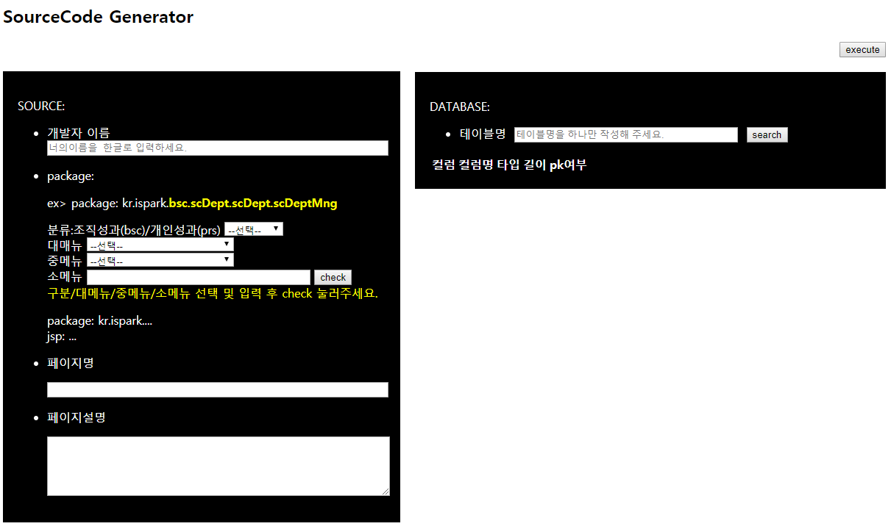
12. 소스생성기
❑ 생산성 향상
❑ 개발자 개인 코딩성향을 최대한 배제

Slide 22
12. 소스생성기 - 결과 파일들
❑ JSP
    -SampleList.jsp (리스트 + 상세 화면)
❑ Java
    -SampleController.java
    -SampleServiceImpl.java
    -SampleDAO.java
    -SampleVO.java
❑ Xml
    -Sample_SQL.xml
    -SampleValidator.xml

Slide 23
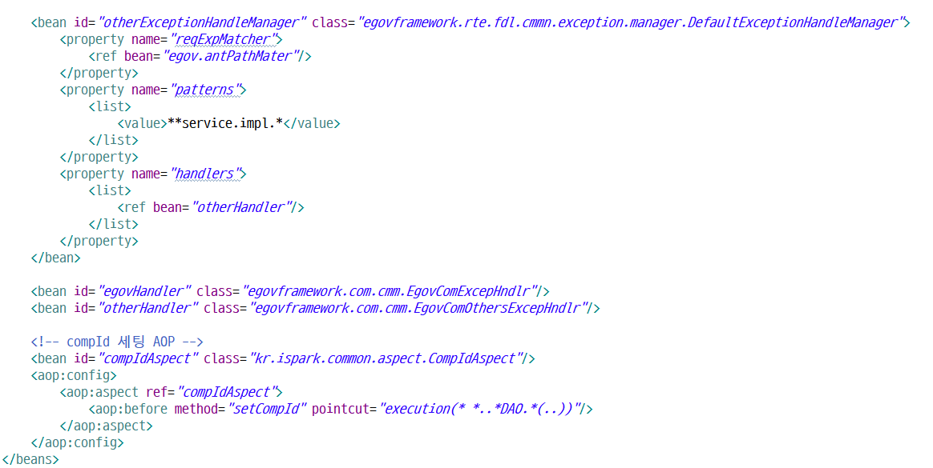
13. Spring Setting
❑ 자바 엔테프라이즈 애플리케이션 개발에 사용되는 애플리케이션 프레임워크
❑ context-aspect.xml 설정
- Exception 처리와 compId 세팅 AOP를 설정한다.
요청이 들어왔을 때 filter처럼 작동한다.

Slide 24
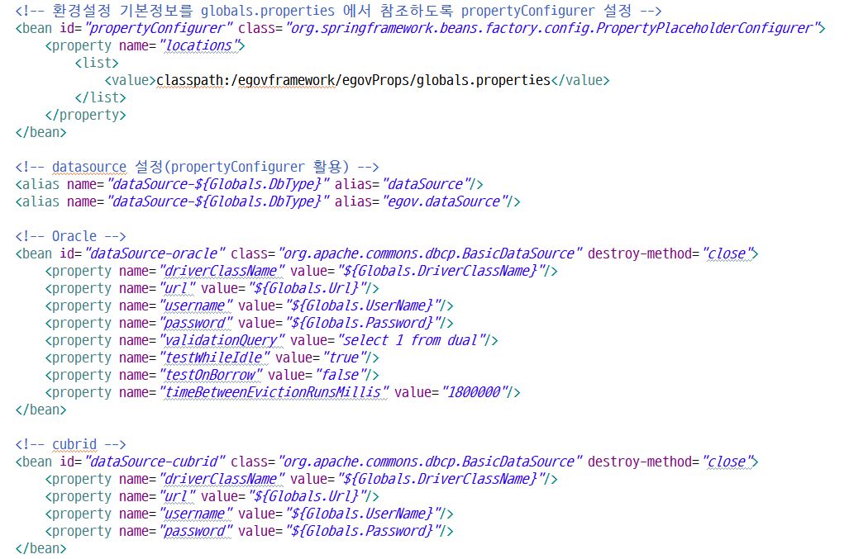
13. Spring Setting
❑ context-datasource.xml 설정
- Database 관련 정보를 설정한다.

Slide 25
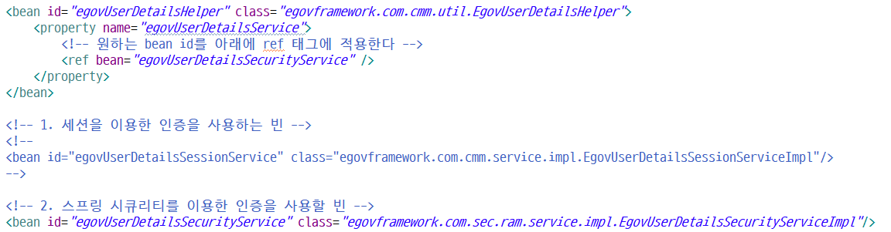
13. Spring Setting
❑ context-egovuserdetailshelper.xml 설정
- 로그인 인증을 처리할 bean을 설정한다.
현재는 스프링 시큐리티를 사용

Slide 26
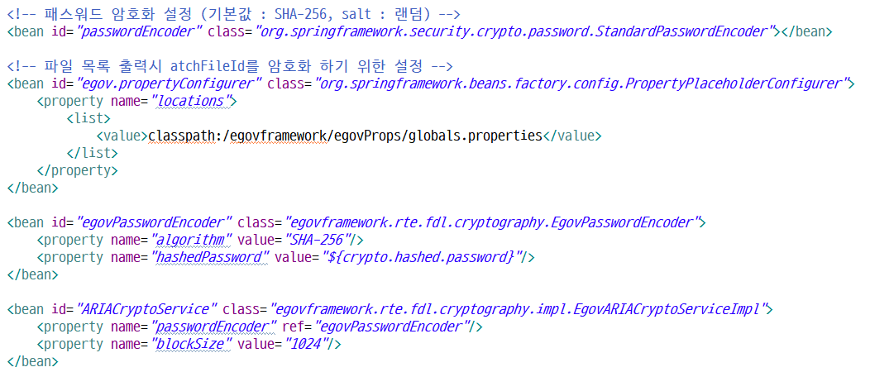
13. Spring Setting
❑ context-password.xml 설정
- 암호화 방식을 설정한다.
로그인 패스워드 암호화용
첨부파일 목록 출력시 첨부파일 ID 암호화용

Slide 27
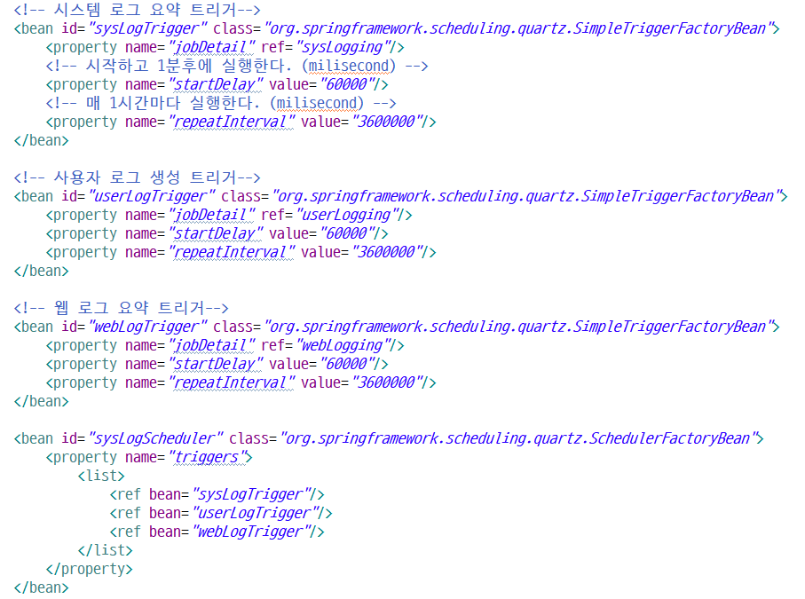
13. Spring Setting
❑ context-scheduling-sym-log.xml 설정
- 스케쥴러를 설정한다.

Slide 28
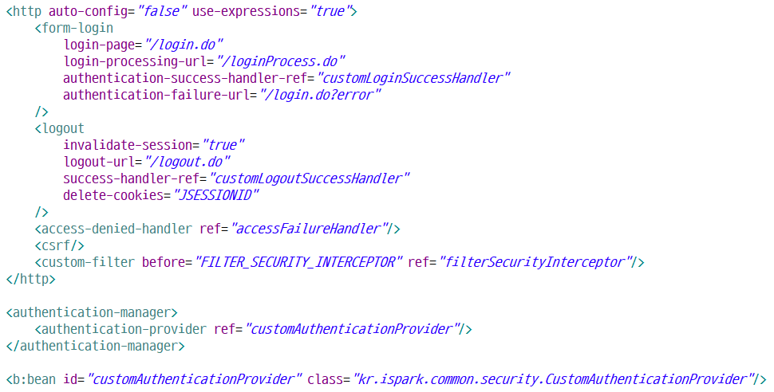
13. Spring Setting
❑ context-security.xml 설정 (1/2)
- spring security를 설정한다.
로그인/로그아웃 처리 url과 핸들러 설정
사용자 인증을 처리할 bean 설정

Slide 29
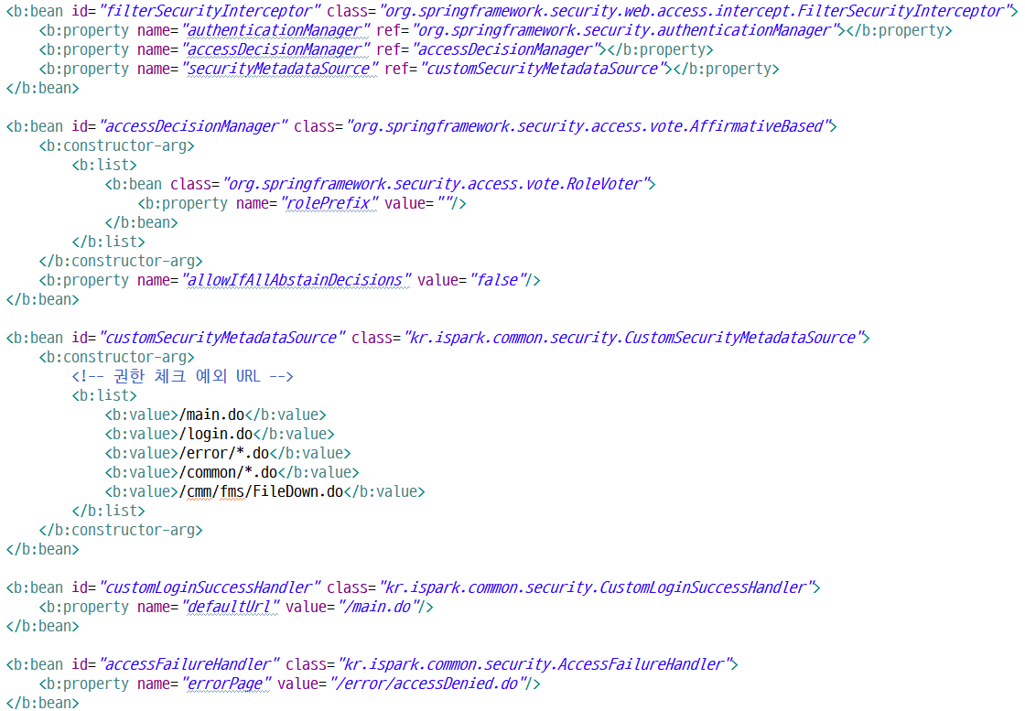
13. Spring Setting
❑ context-security.xml 설정 (2/2)
- spring security를 설정한다.
권한 체크를 사용하지 않을 url 설정

Slide 30
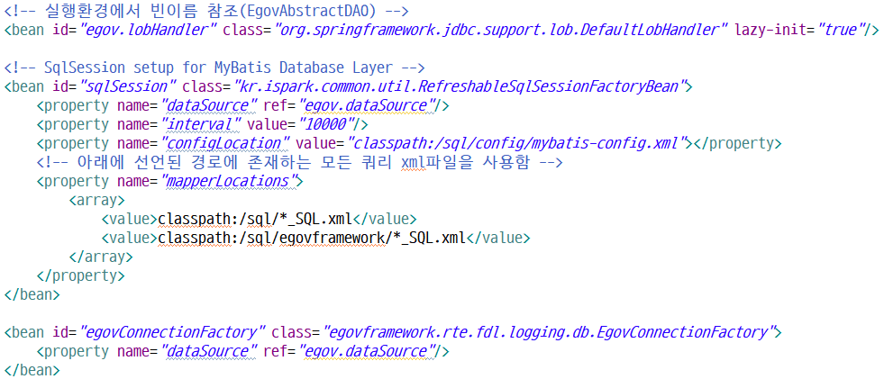
13. Spring Setting
❑ context-sqlMap.xml 설정
- sql xml 파일 실행 환경을 설정한다.
이 경로에 위치한 파일들을 수정할 경우 서버 재가동 없이 적용이 가능함

Slide 31
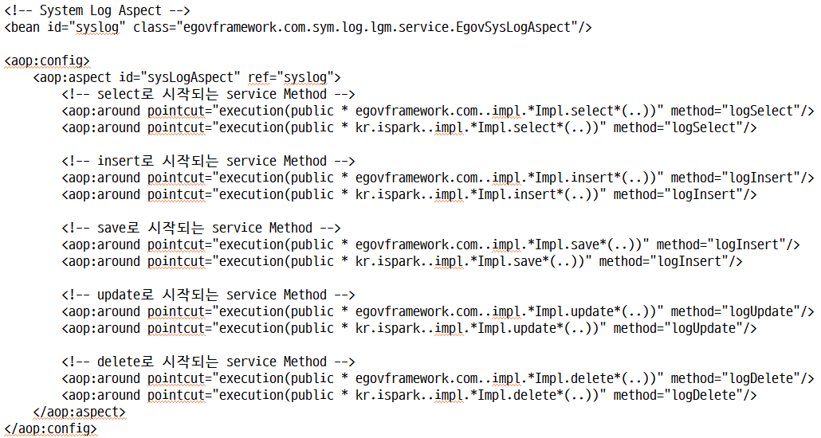
13. Spring Setting
❑ context-syslogaop.xml 설정
- log를 기록할 aop를 설정한다.

Slide 32
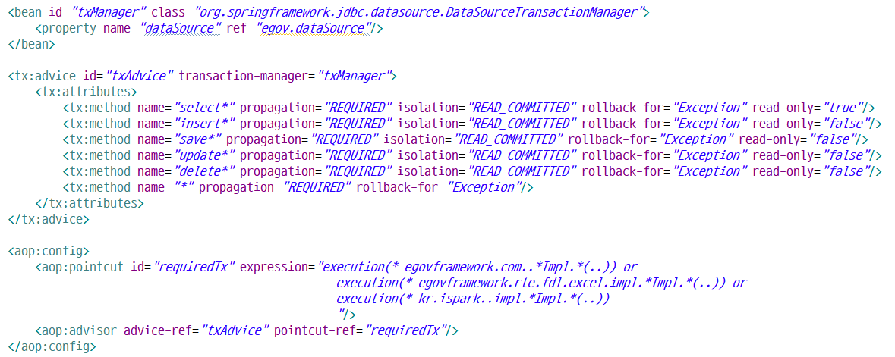
13. Spring Setting
❑ context-transaction.xml 설정
- DB transaction을 설정한다.

Slide 33
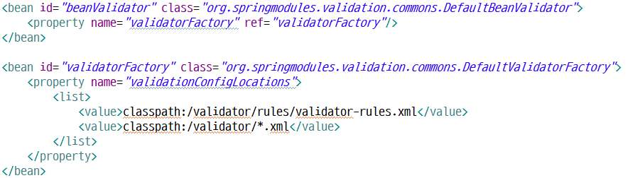
13. Spring Setting
❑ context-validator.xml 설정
- Spring validator를 설정한다.

Slide 34
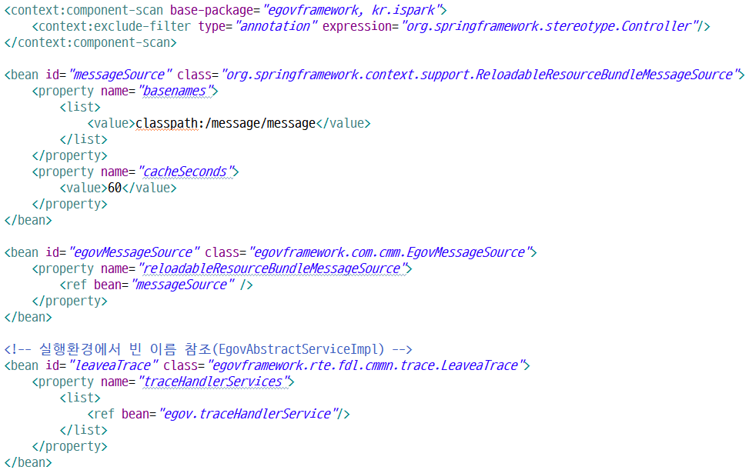
13. Spring Setting
❑ root-context.xml 설정 (1/2)
- 시스템 전반에서 사용하는 bean 정보를 등록한다.
Controller를 제외한 service, dao class들등록
Message 파일 정보

Slide 35
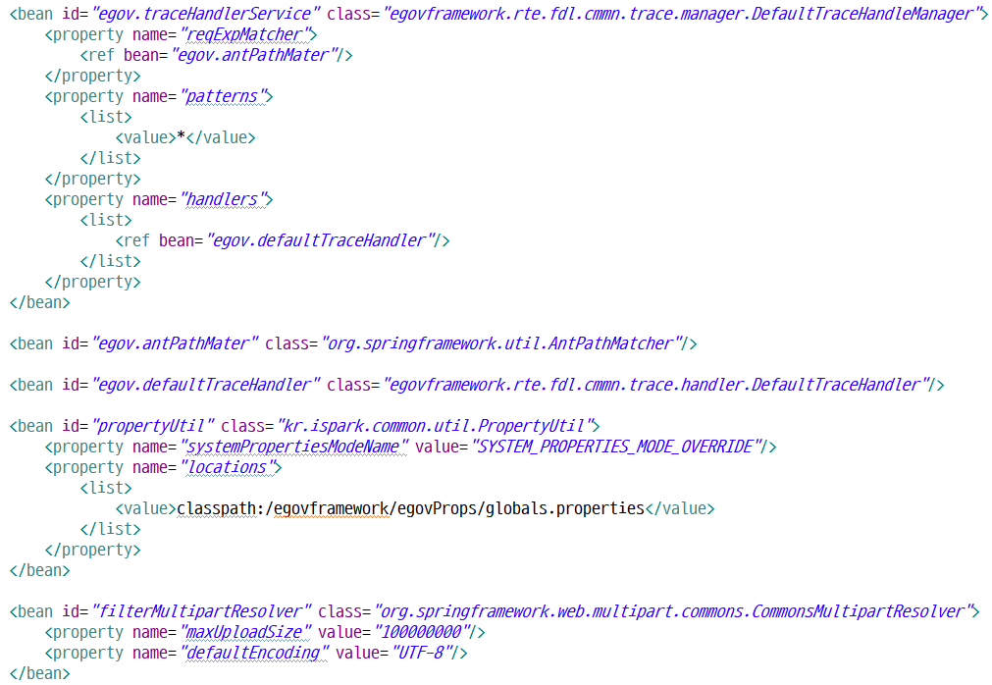
13. Spring Setting
❑ root-context.xml 설정 (2/2)
- 시스템 전반에서 사용하는 bean 정보를 등록한다.
Properties 파일 설정
첨부파일 최대 용량 설정 (1회 업로드시 첨부파일들 용량의 총합)

Slide 36
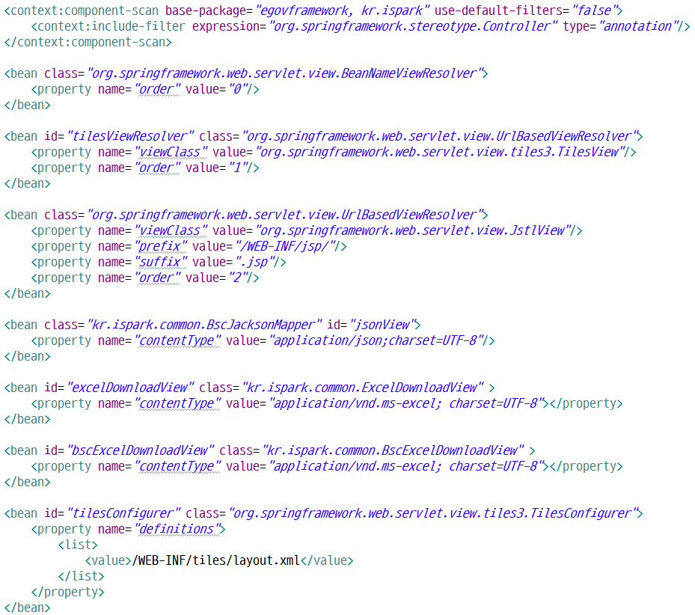
13. Spring Setting
❑ servlet-context.xml 설정 (1/2)
- servlet 관련 정보를 등록한다.
Controller 등록
Controller에서 String형 리턴시 어떤 view를 적용할 것인지와 우선순위 설정
Tiles 설정 파일 정보

Slide 37
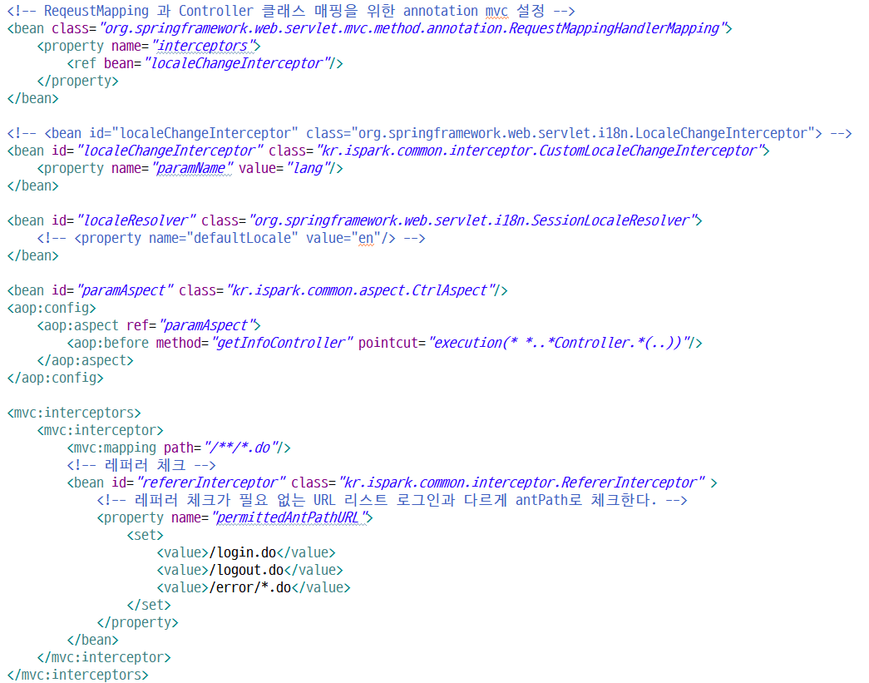
13. Spring Setting
❑ servlet-context.xml 설정 (2/2)
- servlet 관련 정보를 등록한다.
Locale 변경 설정 (파라미터 명 중에 paramName이 있으면 locale 변경)
Controller 호출시 파라미터를 출력하는 aop 설정
Referer 체크 예외 url 설정

